Slide 1




Практическое использование Интернет и Интранет для организации внутрикорпоративного взаимодействия
Олег.М.Вайнберг,
Компьютер-Центр КЕЙ, CIO

Slide 2
Компьютер-Центр КЕЙ. Маркетинг булшит ☺
Основан в 1991
27 магазинов в Санкт-Петербурге, В.Новгороде, Воронеже, Череповце, Петрозаводске, Белгороде, Липецке, Ярославле, Н.Новгороде, Казани и Таганроге
Более 2000 сотрудников
Единое управление из штаб-квартиры в Санкт-Петербурге
  Централизованный отдел персонала
  Централизованное управление всеми ресурсами

Slide 3
Нафига козе баян
Роли менеджера по Минцбергу
Межличностные роли,
Информационные роли
Роли в принятии решений

Slide 4
Ну и как Вы это делаете? ОоооО...
Вы так это делаете?!
Личный контакт
Телефонные переговоры
Видеоконференция
Электронная почта
Обмен мгновенным сообщениями
Доска объявлений
Внутрикорпоративный портал

Slide 5
Как это было. Этапы большого пути ☺
Расходы и маржинальная прибыль
До 2000г. – телефон, e-mail, мессенджер
C 2000г. – анонимный внутрикорпоративный форум, телефон, e-mail
С 2004г. – анонимный внутрикорпоративный портал, телефон, e-mail
С 2005г. – анонимный внутрикорпоративный портал, телефон, e-mail, мессенджер
С 2008г. - внутрикорпоративный портал, телефон, e-mail, мессенджер

Slide 6
Что внутри?
Расходы и маржинальная прибыль
Формальные форумы:
  Административный
  Форумы подразделений
Неформальные форумы
Технические форумы
«Хотельники» - ИТ, АХО,…
Корпоративный справочник
Нормативно-справочная информация
Поисковая система
Фотогалерея

Slide 7
Зачем? Есть ли у нас цель?
Расходы и маржинальная прибыль
Получение обратной связи от персонала
Инструмент формального управления
Инструмент для «размораживания» и «замораживания» при проведении изменений
Инструмент неформального общения персонала
«Демократизация» культура организации
Точка входа для заявок в обслуживающие подразделения
Единое хранилище НСИ – единая версия правды

Slide 8
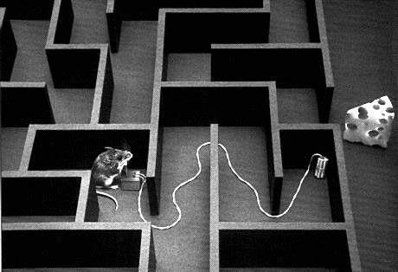
Инструменты разные – цель одна

Slide 9
Вопросы и ответы
Олег.М.Вайнберг,
Компьютер-Центр КЕЙ
Oleg@key.ru, www.key.ru

